Slide 1
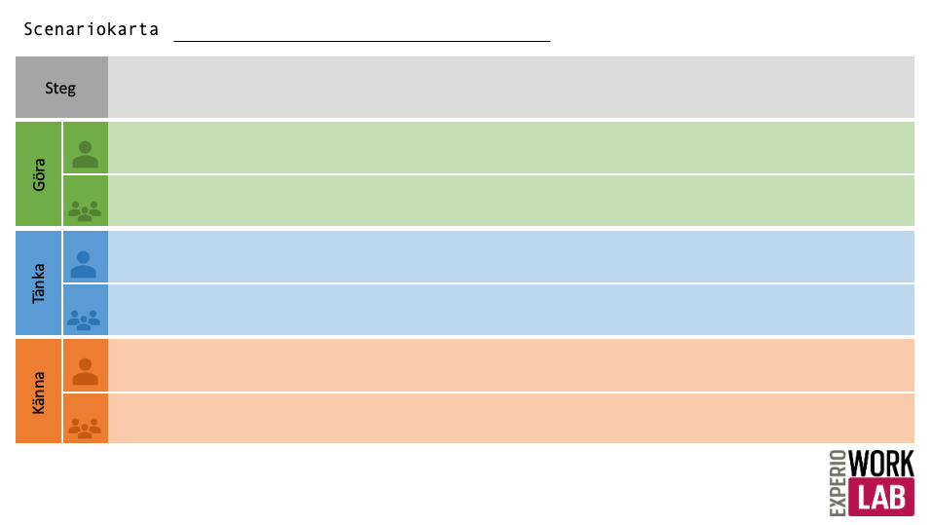
Notes:
Beskrivning:
Scenariokartan fungerar som ett stöd för att kartlägga steg för steg vad som händer i en kedja av händelser i en grupp. I den här övningen vill vi fokusera på kommunikation mellan chef och medarbetare.
På linjen högst upp kan du sätta en rubrik för ditt scenario.
Lägg in nya lappar på linjerna, se beskrivning här under (det går att kopiera den lapp som ligger inne som exempel, du kan också skala upp den). Du kan också lägga in kommentarer i bilden. Då lägger du beskrivningar för varje steg i kommentarsfunktionen till höger om bilden och placerar “pratbubblorna” där de hör hemma på linjen, se exempelpratbubblan bredvid emojisarna.
Du kan också lägga in känslosymboler på linjerna och även markera ut var det händer något som startar en känsla i gruppen (emojisarna) eller som riskerade att starta en händelsekedja (blixt).
I raden Steg lägger du in vad som händer. Tänk i rubrikformat. Exempelvis: Ett nytt arbetsschema behöver tas fram för en arbetsgrupp.
Stegen kan då bli:
1. Chef ser behov av ett nytt arbetsschema.
2. Chef berättar om förändringsbehovet för medarbetarna.
3. Medarbetarna får i uppgift att ge inspel på schemaförändringen.
4. En arbetsgrupp alt. chef arbetar fram det nya schemat.
5. Förslag på nytt arbetsschema presenteras för gruppen.
6. Gruppen ger återkoppling på förslaget.
7. Anpassning av förslaget sker.
8. Bearbetad version av arbetsschemat presenteras.
9. Nytt arbetsschema börjar användas.
10. Uppföljning av nytt arbetsschema sker efter en tid…
I raden Göra lägger du in vad du som chef gör och vad gruppen gör under respektive Steg. Både chef och grupp behöver inte vara aktiva i varje steg.
I raden Tänka lägger du in vad du som chef tänker och vad du uppfattar/tror att gruppen tänker i respektive steg. Du behöver inte lägga in något för chef respektive medarbetare i varje steg.
I raden Känna lägger du in vad du som chef känner och vad du uppfattar/tror att gruppen känner i respektive steg. Du behöver inte lägga in något för chef respektive medarbetare i varje steg.

Slide 2





Syfte: Enhetlig hantering av bemanning.
Politiken som styr
litet mandat…
ABC
assistans och bemanningscentral
Inget föregående arbete
Involvera alla i utvärdering.
BC
initieras
Leva med BC
Uppföljning, utvärdering
Även BC bör involveras i utv.
Ingen dialog
Ingen involvering inför införandet.
Behöver inte ringa in själva.
Brister i förberedelse när vikarier kommer till arbetsplats
Inga intervjuer - leder till merjobb i att ringa in ordinariepersonal.
Tidigare mer dialog med vikarier.
Uppföljning kommer ske, brukarinvolvering
FINNS FÖRUTSÄTTNINGAR ATT FÖRÄNDRA?
Se på hur andra har löst det…
Snabb dialog med personal, löpande, delar den information som finns tillgänglig.
Även brukaren har mindre kontroll nu mot tidigare. Brukarinflytande minskar.
Konceptet är bra! Finns möjlighet att förbättra!
Involvera vikarier
Tanke om orsak: Kortsiktiga besparingar
Ökad förståelse och insikt hos BC för verksamheten
Beslut tas över huvudet – första linjens chef står som ansvarig
Känsla av bristande kontroll över vikarier i verksamheten
Stor uppoffring av medarbetare som behöver stanna kvar
Tanke: Resursgrupp
Frigjort tid med BC.
Jämföra även kostnad
Frustration
”Inte större än en stadsdel i Sthlm”
Du hittar beskrivning för hur du använder scenariokartan i anteckningsfältet under bilden.
Notes:
Beskrivning:
Scenariokartan fungerar som ett stöd för att kartlägga steg för steg vad som händer i en kedja av händelser i en grupp. I den här övningen vill vi fokusera på kommunikation mellan chef och medarbetare.
På linjen högst upp kan du sätta en rubrik för ditt scenario.
Lägg in nya lappar på linjerna, se beskrivning här under (det går att kopiera den lapp som ligger inne som exempel, du kan också skala upp den). Du kan också lägga in kommentarer i bilden. Då lägger du beskrivningar för varje steg i kommentarsfunktionen till höger om bilden och placerar “pratbubblorna” där de hör hemma på linjen, se exempelpratbubblan bredvid emojisarna.
Du kan också lägga in känslosymboler på linjerna och även markera ut var det händer något som startar en känsla i gruppen (emojisarna) eller som riskerade att starta en händelsekedja (blixt).
I raden Steg lägger du in vad som händer. Tänk i rubrikformat. Exempelvis: Ett nytt arbetsschema behöver tas fram för en arbetsgrupp.
Stegen kan då bli:
1. Chef ser behov av ett nytt arbetsschema.
2. Chef berättar om förändringsbehovet för medarbetarna.
3. Medarbetarna får i uppgift att ge inspel på schemaförändringen.
4. En arbetsgrupp alt. chef arbetar fram det nya schemat.
5. Förslag på nytt arbetsschema presenteras för gruppen.
6. Gruppen ger återkoppling på förslaget.
7. Anpassning av förslaget sker.
8. Bearbetad version av arbetsschemat presenteras.
9. Nytt arbetsschema börjar användas.
10. Uppföljning av nytt arbetsschema sker efter en tid…
I raden Göra lägger du in vad du som chef gör och vad gruppen gör under respektive Steg. Både chef och grupp behöver inte vara aktiva i varje steg.
I raden Tänka lägger du in vad du som chef tänker och vad du uppfattar/tror att gruppen tänker i respektive steg. Du behöver inte lägga in något för chef respektive medarbetare i varje steg.
I raden Känna lägger du in vad du som chef känner och vad du uppfattar/tror att gruppen känner i respektive steg. Du behöver inte lägga in något för chef respektive medarbetare i varje steg.

Slide 3

Vad har vi fångat?
När vi pratat med chefer inom funktionsstöd har vi fångat vad dom kallar för ”bomber” i verksamheten.
Med ”bomber” menar de händelser som slår ner i verksamheten och skapar eller riskerar att skapa oro, konflikt, turbulens, ryktesspridning och som i sig leder till merarbete och tar kraft från kärnuppdraget.
I dialogen blev det också tydligt att de själva upplever sig utsatta för ”bomber”. En sådan är införandet av bemanningscentralen (BC). De ser värden i lösningen med BC men ser också en rad utmaningar. De har en hållning som är konstruktiv och vill samskapa en bättre lösning tillsammans.
Notes:
”

Slide 4


Hur skapas nya regelverk och lösningar (policy)
För att en ny lösning ska landa bra krävs dialog.
När vi arbetar med tjänstedesign i verksamheterna gör vi det genom att involvera medarbetarna. Samma förhållningssätt kan appliceras när vi tar fram nya regelverk och lösningar från ledning och styrning.
Vi vill testa ett nytt sätt att ta fram beslutsunderlag på och ser vidareutvecklingen av BC som ett ”case” att arbeta med.
För att det ska fungera behöver vi få till ett samspel mellan berörda på alla nivåer.

Slide 5

Summering av input från Funktionsstöd
Bemanningscentralen lanserades och arbetsgruppen kände inte att de var involverade i processen.
Synpunkter om vad som fungerar och inte har inte tagits emot på bra sätt.
Gruppen har konstruktiva förslag på förbättringar.
Röster från verksamheten som är berörda av BC bör involveras.
Vid förändring kan vi testa ett alternativt beslutsunderlag för förändringen. Ett beslutsunderlag som bygger på Tjänstedesignmetodik och involverar fler roller än vad som traditionellt involveras i ett beslutsunderlag.
”Konceptet är bra! Finns möjlighet att förbättra!”

Slide 6
Önskat läge
Kravspecifikation
VAD BEHÖVER VI
Införande
Uppföljning
Personalens behov
Brukares behov
Ta fram och beskriva: Verktyg, rutiner, roller, lagrum m.m.
Du hittar beskrivning för hur du använder scenariokartan i anteckningsfältet under bilden.
Notes:
Beskrivning:
Scenariokartan fungerar som ett stöd för att kartlägga steg för steg vad som händer i en kedja av händelser i en grupp. I den här övningen vill vi fokusera på kommunikation mellan chef och medarbetare.
På linjen högst upp kan du sätta en rubrik för ditt scenario.
Lägg in nya lappar på linjerna, se beskrivning här under (det går att kopiera den lapp som ligger inne som exempel, du kan också skala upp den). Du kan också lägga in kommentarer i bilden. Då lägger du beskrivningar för varje steg i kommentarsfunktionen till höger om bilden och placerar “pratbubblorna” där de hör hemma på linjen, se exempelpratbubblan bredvid emojisarna.
Du kan också lägga in känslosymboler på linjerna och även markera ut var det händer något som startar en känsla i gruppen (emojisarna) eller som riskerade att starta en händelsekedja (blixt).
I raden Steg lägger du in vad som händer. Tänk i rubrikformat. Exempelvis: Ett nytt arbetsschema behöver tas fram för en arbetsgrupp.
Stegen kan då bli:
1. Chef ser behov av ett nytt arbetsschema.
2. Chef berättar om förändringsbehovet för medarbetarna.
3. Medarbetarna får i uppgift att ge inspel på schemaförändringen.
4. En arbetsgrupp alt. chef arbetar fram det nya schemat.
5. Förslag på nytt arbetsschema presenteras för gruppen.
6. Gruppen ger återkoppling på förslaget.
7. Anpassning av förslaget sker.
8. Bearbetad version av arbetsschemat presenteras.
9. Nytt arbetsschema börjar användas.
10. Uppföljning av nytt arbetsschema sker efter en tid…
I raden Göra lägger du in vad du som chef gör och vad gruppen gör under respektive Steg. Både chef och grupp behöver inte vara aktiva i varje steg.
I raden Tänka lägger du in vad du som chef tänker och vad du uppfattar/tror att gruppen tänker i respektive steg. Du behöver inte lägga in något för chef respektive medarbetare i varje steg.
I raden Känna lägger du in vad du som chef känner och vad du uppfattar/tror att gruppen känner i respektive steg. Du behöver inte lägga in något för chef respektive medarbetare i varje steg.

Slide 7
Du hittar beskrivning för hur du använder scenariokartan i anteckningsfältet under bilden.
Notes:
Beskrivning:
Scenariokartan fungerar som ett stöd för att kartlägga steg för steg vad som händer i en kedja av händelser i en grupp. I den här övningen vill vi fokusera på kommunikation mellan chef och medarbetare.
På linjen högst upp kan du sätta en rubrik för ditt scenario.
Lägg in nya lappar på linjerna, se beskrivning här under (det går att kopiera den lapp som ligger inne som exempel, du kan också skala upp den). Du kan också lägga in kommentarer i bilden. Då lägger du beskrivningar för varje steg i kommentarsfunktionen till höger om bilden och placerar “pratbubblorna” där de hör hemma på linjen, se exempelpratbubblan bredvid emojisarna.
Du kan också lägga in känslosymboler på linjerna och även markera ut var det händer något som startar en känsla i gruppen (emojisarna) eller som riskerade att starta en händelsekedja (blixt).
I raden Steg lägger du in vad som händer. Tänk i rubrikformat. Exempelvis: Ett nytt arbetsschema behöver tas fram för en arbetsgrupp.
Stegen kan då bli:
1. Chef ser behov av ett nytt arbetsschema.
2. Chef berättar om förändringsbehovet för medarbetarna.
3. Medarbetarna får i uppgift att ge inspel på schemaförändringen.
4. En arbetsgrupp alt. chef arbetar fram det nya schemat.
5. Förslag på nytt arbetsschema presenteras för gruppen.
6. Gruppen ger återkoppling på förslaget.
7. Anpassning av förslaget sker.
8. Bearbetad version av arbetsschemat presenteras.
9. Nytt arbetsschema börjar användas.
10. Uppföljning av nytt arbetsschema sker efter en tid…
I raden Göra lägger du in vad du som chef gör och vad gruppen gör under respektive Steg. Både chef och grupp behöver inte vara aktiva i varje steg.
I raden Tänka lägger du in vad du som chef tänker och vad du uppfattar/tror att gruppen tänker i respektive steg. Du behöver inte lägga in något för chef respektive medarbetare i varje steg.
I raden Känna lägger du in vad du som chef känner och vad du uppfattar/tror att gruppen känner i respektive steg. Du behöver inte lägga in något för chef respektive medarbetare i varje steg.

